Slide 1




COVID-19
CONOSCERE IL CORONAVIRUS
Aggiornato al 07/03/2020

Slide 2
OBIETTIVI FORMATIVI
SARS-CoV-2: cos’è e come si trasmette
Trattamento
Prevenzione
Precauzioni per il trasporto ordinario di casi non sospetti
Caso sospetto, probabile e confermato: definizioni e inquadramento
Misure di contenimento per il rischio diffusivo di infezione da SARS-CoV-2
DPI e sanificazione dei mezzi di soccorso

Slide 3
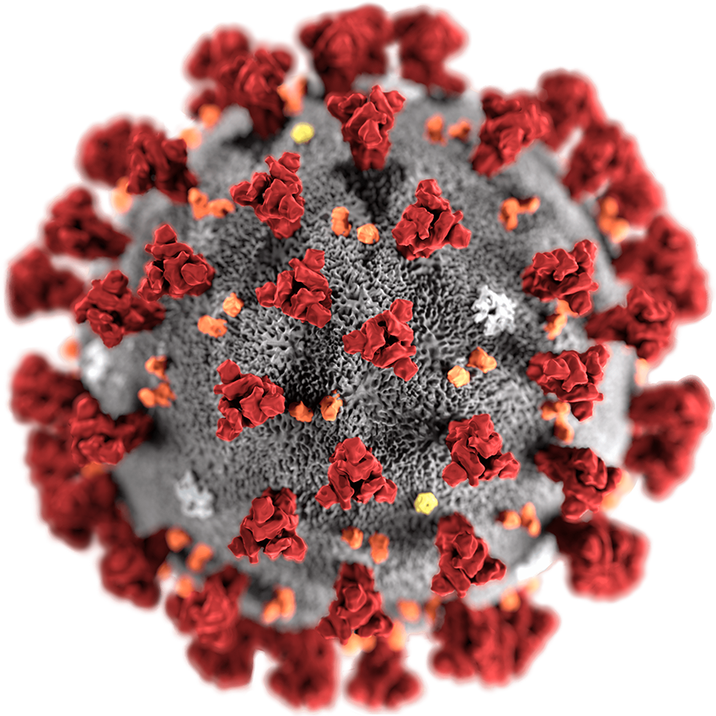
CORONAVIRUS: COS’È
I Coronavirus sono una vasta famiglia di virus noti per causare malattie che vanno dal comune raffreddore a sindromi respiratorie più gravi (SARS, MERS, ecc...).
Un nuovo ceppo di Coronavirus che non è stato precedentemente mai identificato nell’uomo è quello denominato “SARS-CoV-2” ed è stato segnalato per la prima volta a dicembre 2019 nella regione cinese di Wuhan.

Slide 4
La malattia provocata dal SARS-CoV-2 ha un nome: COVID-19
(“CO” sta per “corona”, “VI” per “virus”, “D” per “disease” e “19” indica l’anno in cui si è manifestata). Tale malattia può presentarsi in forma asintomatica, lieve oppure grave.
SINTOMI DELLA COVID-19
I principali sintomi sono rappresentati da:
febbre
tosse
difficoltà respiratoria
Nei casi più gravi l’infezione può causare polmonite, sindrome respiratoria acuta grave (ARDS o SARI), danno renale acuto e persino la morte.
Le categorie di popolazione più suscettibili alle forme gravi sono rappresentate dagli anziani, dai soggetti immunocompromessi o immunodepressi e da coloro i quali sono affetti da molteplici patologie croniche (come il diabete, le malattie cardiovascolari e quelle respiratorie croniche, ecc...).

Slide 5
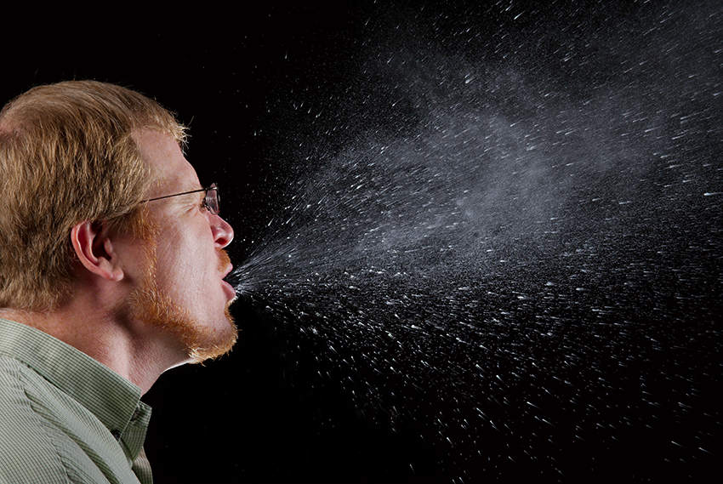
INCUBAZIONE
Il periodo di incubazione rappresenta il periodo di tempo che intercorre fra il contagio e lo sviluppo dei sintomi clinici.
Si stima attualmente che vari fra 2 e 11 giorni, fino ad un massimo di 14 giorni.
TRASMISSIONE
La principale via di trasmissione di SARS-CoV-2 è rappresentata da goccioline aeree (droplets) prodotte dal respiro delle persone infette tramite:
• la saliva, tossendo e/o starnutendo
• contatti personali diretti
• le mani, ad esempio toccando con le mani contaminate (non ancora lavate) bocca, naso o occhi

Slide 6






ESEMPIO DI TRASMISSIONE DEL VIRUS
Contatto
diretto
> 2 m
< 2 m
SOGGETTO
INFETTO
Contatto
indiretto
POPOLAZIONE
SENSIBILE

Slide 7
TRATTAMENTO
• Non esiste al momento un vaccino per la prevenzione del contagio da SARS-CoV-2
• Non esistono farmaci antivirali specifici contro SARS-CoV-2
• Gli antibiotici, essendo efficaci soltanto contro i batteri, non hanno alcuna utilità in caso di infezione da SARS-CoV-2
• Efficaci e di importanza cruciale sono le terapie di supporto per il controllo dei sintomi clinici

Slide 8
EPIDEMIE DA CORONAVIRUS:
NUMERI A CONFRONTO
Tasso di letalità (globale)
100 %
90 %
80 %
2,6 %
70 %
60 %
EUROPA
50 %
3,4 %
38 %
40 %
30 %
ITALIA
20 %
9,6 %
10 %
3,4 %
0 %
2002-2003
2012-2014
Dic. 2019-Mar. 2020
Tasso di letalità dell’infezione da SARS-CoV-2
in Europa e in Italia da dicembre 2019 a marzo 2020
SARS-CoV
MERS-CoV
SARS-CoV-2

Slide 9
PERICOLOSITÀ DELL’INFEZIONE DA SARS-COV-2
Fascia d’età
(anni)
Tasso di letalità
Patologie
preesistenti
Tasso di letalità
Più di 80
14,8 %
Malattie
cardiovascolari
10,5 %
70-79
8 %
Diabete
mellito
7,3 %
60-69
3,6 %
50-59
1,3 %
Patologie
respiratorie
croniche
6,3 %
40-49
0,4 %
Ipertensione
arteriosa
6 %
30-39
0,2 %
20-29
0,2 %
Malattie
tumorali
5,6 %
10-19
0,2 %
0-9
0 %
Nessun
disturbo
0,9 %

Slide 10











PREVENZIONE
• Lavarsi spesso le mani
• Indossare la mascherina chirurgica se si presentano tosse o starnuti
• Non toccare occhi, naso
e/o bocca con mani non lavate
• Starnutire e/o tossire coprendosi
la bocca col braccio o con un fazzoletto

Slide 11


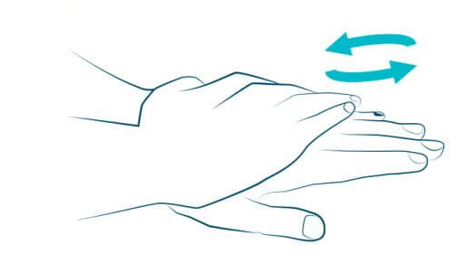
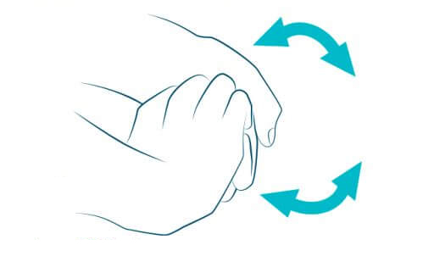
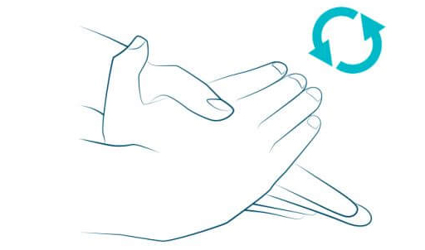

COME LAVARSI LE MANI
1. Palmo su palmo
2. Intrecciare le dita
3. Palmo sopra il dorso
4. Stringere il dorso delle dita sul palmo
5. Il pollice con il palmo
6. Dita chiuse sul palmo

Slide 12
PRECAUZIONI E OSSERVAZIONI RELATIVAMENTE
A COVID-19 DA TENERSI IN OCCASIONE
DEI SERVIZI DI TRASPORTO ORDINARIO
DI CASI NON SOSPETTI
Qualora una Consorella e/o un Confratello siano chiamati a espletare un servizio di trasporto ordinario in ambito sia extraospedaliero che intraospedaliero, è opportuno che quest’ultimi rammentino con attenzione le precauzioni e le norme comportamentali indicate all’interno delle direttive ministeriali e, ove presenti, regionali relativamente alla prevenzione dal contagio di COVID-19 (infezione da SARS-CoV-2).
In particolare...

Slide 13


• igiene e lavaggio delle mani con acqua, detergente o gel alcolico.
Tale procedura occorre che sia eseguita prima di entrare in contatto con un assistito e successivamente al suo trasporto.
È inoltre opportuno che l’igiene delle mani sia compiuto anche nei confronti dell’assistito stesso

Slide 14
• È buona norma, in caso di starnuti e/o colpi di tosse, coprirsi bocca e naso con un fazzoletto oppure con il proprio braccio.

Slide 15


• Occorre, compatibilmente con le esigenze di servizio, sostare e permanere il minor tempo possibile all’interno delle strutture ospedaliere.

Slide 16
• Evitare quanto più possibile di toccarsi naso, bocca e occhi.

Slide 17

Per qualunque dubbio, perplessità o necessità di delucidazione, è possibile contattare 24 ore su 24 il numero di pubblica utilità “1500” specificatamente adibito per l’emergenza nazionale “COVID-19”.

Slide 18
DEFINIZIONE DI “CASO SOSPETTO”
L’identificazione di un caso sospetto di infezione da SARS-CoV-2 è una valutazione che spetta agli operatori sanitari. In caso, tuttavia, questi ultimi non fossero presenti, occorre contattare il 112/118 ogniqualvolta ci si trovi di fronte ad un soggetto:
• con infezione respiratoria acuta, ovverosia che presenti almeno uno fra i seguenti sintomi: febbre, tosse o difficoltà respiratoria.
• che sia stato o meno ricoverato in ambiente ospedaliero
• che nei 14 giorni precedenti l’insorgenza della sintomatologia abbia soddisfatto almeno uno dei seguenti criteri:
soggiorno in zone con presunta trasmissione comunitaria, ovverosia paesi nei quali l’incidenza dei casi confermati sia uguale o maggiore a 1/100.000 (lista aggiornata sul sito dell’ECDC)
soggiorno nel territorio dei Comuni italiani afferenti alla cosiddetta «zona rossa». La lista completa viene puntualmente aggiornata sul sito del Ministero Italiano della Salute
contatto stretto con caso probabile o confermato di infezione da SARS-CoV-2
assistenza sanitaria con modalità non adeguatamente protette nei confronti di pazienti identificati come casi probabili o confermati di infezione da SARS-CoV-2

Slide 19
CONTATTO STRETTO
• Operatori sanitari che abbiano assistito con modalità non adeguatamente protette uno o più pazienti identificati come casi probabili o confermati di infezione da SARS-CoV-2
• Tecnici di laboratorio che abbiano maneggiato con modalità non adeguatamente protette campioni biologici di pazienti identificati come casi probabili o confermati di infezione da SARS-CoV-2
• Soggetti che abbiano avuto un contatto diretto (es. stretta di mano), ad una distanza inferiore ai 2 metri e per più di 15 minuti con uno o più pazienti identificati come casi probabili o confermati di infezione da SARS-CoV-2
“CASO PROBABILE”
“CASO CONFERMATO”
• Convivenza nella medesima abitazione con uno o più pazienti identificati come casi probabili o confermati di infezione da SARS-CoV-2
Caso sospetto che sia stato sottoposto al tampone
per la ricerca di SARS-CoV-2
e il cui risultato sia dubbio
o inconcludente
Caso sospetto che sia stato sottoposto al tampone
per la ricerca di SARS-CoV-2
e il cui risultato sia positivo

Slide 20
DEFINIZIONE DI “QUARANTENA” E PERMANENZA DOMICILIARE FIDUCIARIA
Qualora un individuo, asintomatico o meno, abbia avuto un contatto stretto con uno
o più pazienti identificati come casi probabili o confermati di infezione da SARS-CoV-2, questi sarà posto in quarantena con sorveglianza attiva fino a 14 giorni.
Il tampone per la ricerca di SARS-CoV-2 viene eseguito su tale individuo all’eventuale comparsa dei sintomi.
Qualora un individuo, asintomatico o meno, sia rientrato da meno di 14 giorni dai territori di una delle aree considerate «a rischio» dall’OMS o da quelli di uno dei Comuni italiani definiti «zona rossa», questi sarà posto in permanenza domiciliare fiduciaria con sorveglianza attiva fino a 14 giorni. Il tampone per la ricerca di SARS-CoV-2 viene eseguito su tale individuo all’eventuale comparsa dei sintomi.
Indicazioni di attivazione e modalità di esecuzione sia della quarantena che della permanenza domiciliare fiduciaria sono prerogativa dell’ufficio di Igiene Pubblica del Dipartimento della Prevenzione territorialmente competente, alle cui direttive occorre attenersi con il massimo scrupolo.

Slide 21
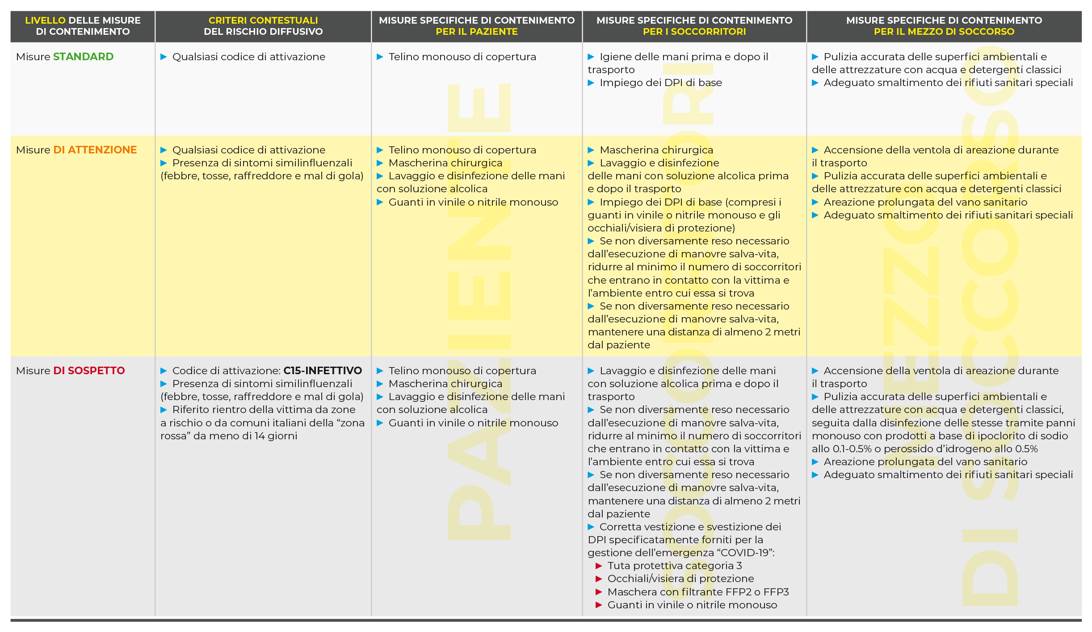



MISURE DI CONTENIMENTO
PER IL RISCHIO DIFFUSIVO DI INFEZIONE DA SARS-CoV-2

Slide 22
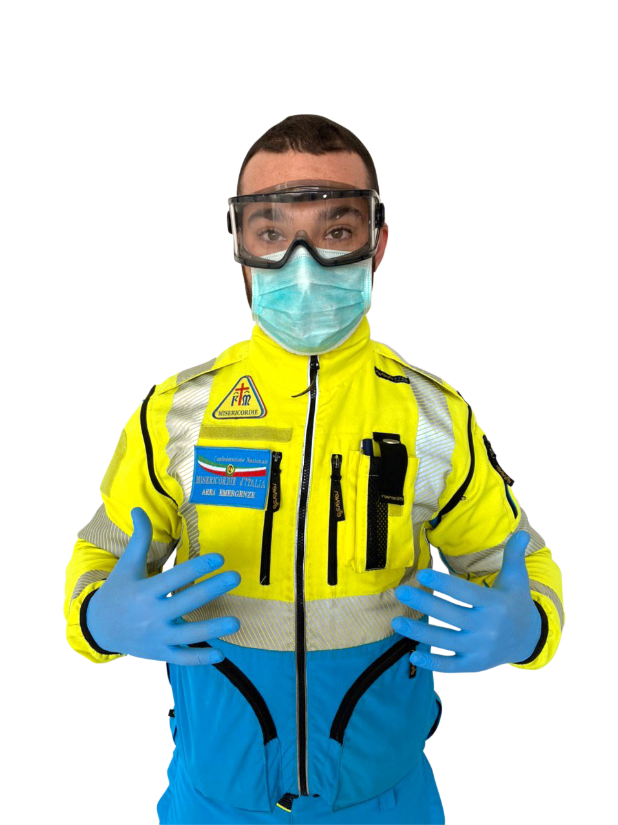
DISPOSITIVI DI PROTEZIONE INDIVIDUALE
MISURE DI ATTENZIONE
Protezione facciale con visiera protettiva
od occhiale di protezione a maschera
Mascherina chirurgica
Guanti in vinile o nitrile monouso

Slide 23
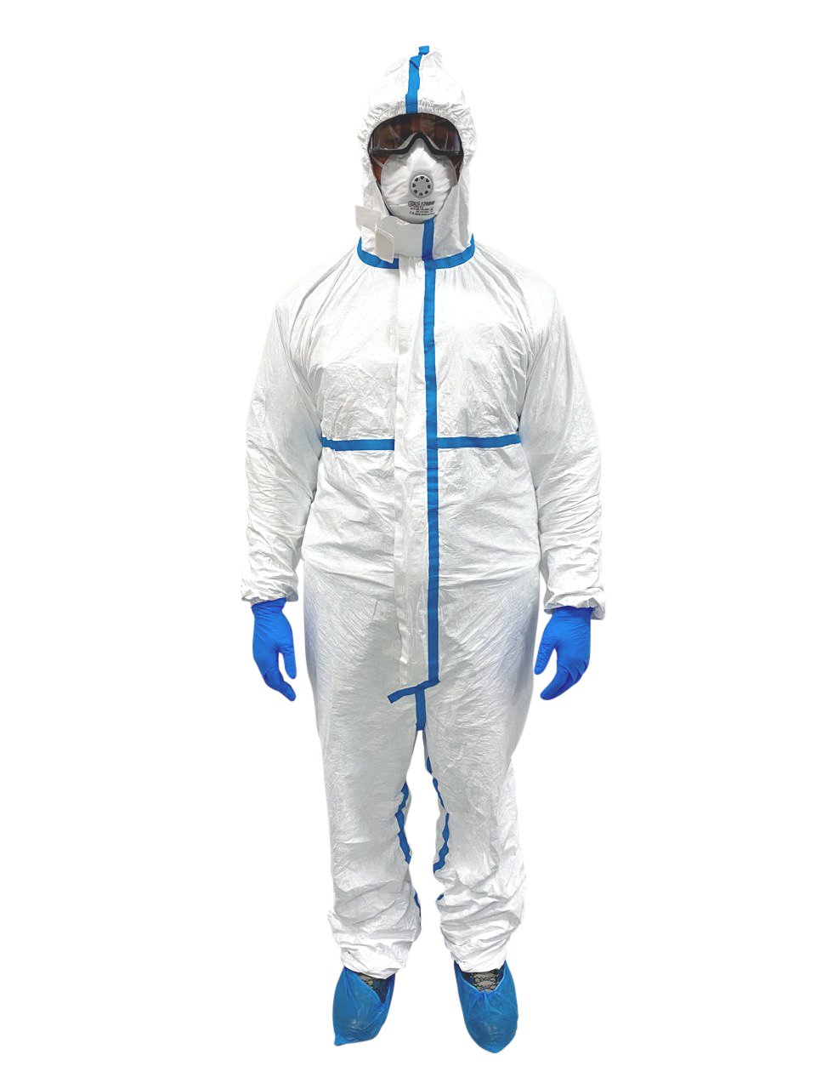
MISURE DI SOSPETTO
Protezione facciale con visiera protettiva
od occhiale di protezione a maschera
Mascherina con filtrante respiratorio FFP2 o FFP3
Tuta protettiva categoria 3
Guanti in vinile o nitrile monouso
Sovrascarpe monouso

Slide 24



SANIFICAZIONE DELL’AUTOMEZZO
• Areare il mezzo di soccorso
• Pulire accuratamente le superfici interne
del mezzo di soccorso con acqua e detergente seguiti dall’applicazione di disinfettanti a base di ipoclorito di sodio (Amuchina)
• Pulire accuratamente gli elettromedicali e le attrezzature all’interno del mezzo di soccorso con acqua e detergente seguiti dall’applicazione di disinfettanti a base di ipoclorito di sodio (Amuchina)

Slide 25



È stata aperta, con operatività h24, la Sala Situazione delle Misericordie d’Italia a supporto, consulenza e coordinamento delle Misericordie impegnate nelle attività di contrasto.
Fino a cessata emergenza sarà
attivo un numero verde ad USO ESCLUSIVO delle Misericordie e
da NON DIVULGARE pubblicamente.
Numero Telegram attivo dalle 08.00 alle 20.00
Info chat Confratelli COVID-19
344.2102820

Slide 26
RIFERIMENTI E FONTI
• World Health Organization (OMS)
• Centers of Deasease Control and Prevention (CDC)
• European Centre for Disease Prevention and Control (ECDC)
• Ministero della Salute
• Istituto Superiore della Sanità

Slide 27
GRAZIE

